Slide 1

Photovoltaik
Nutzungshinweise:
Die Folien sollen Ihnen als Arbeitserleichterung dienen.
Sie können die Präsentation als Ganzes verwenden, aber auch gerne nur einzelne Folien oder Inhalte herausgreifen.
Machen Sie die Vorlage zu Ihrem eigenen Vortrag, indem Sie beispielsweise
  Animationen einfügen
  und – regionale – Beispiele ergänzen.
Bitte beachten Sie die wenigen Notizen unterhalb der Folien. Sie geben an entscheidenden Stellen wichtige Hinweise.

Slide 2
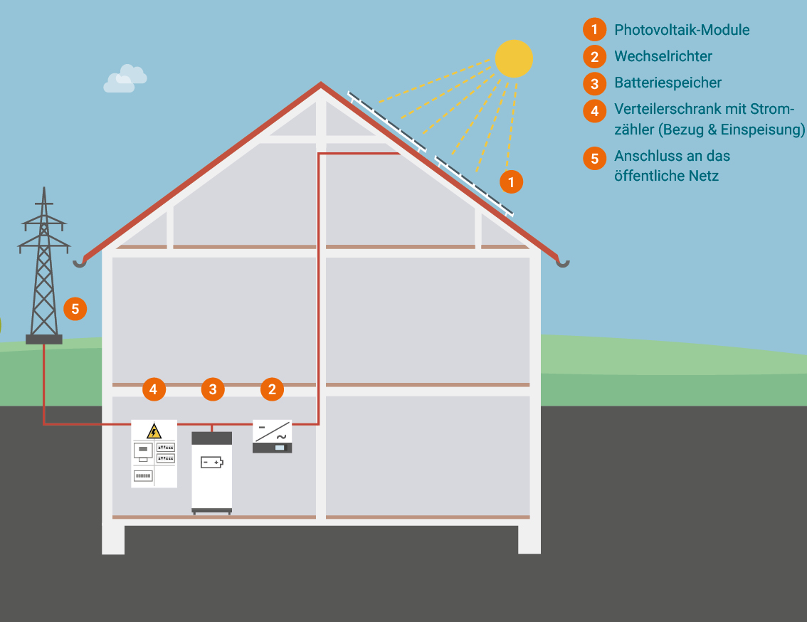
Komponenten einer Photovoltaik-Anlage
Typisches Photovoltaik-Modul:
Maße: ca. 1,70 m x 1,00 m
Leistung: ca. 380 – 400 Wp*
≙ 220 – 240 Wp/m²
jährlicher Ertrag
pro kWp: ca. 1.000 kWh**

Slide 3
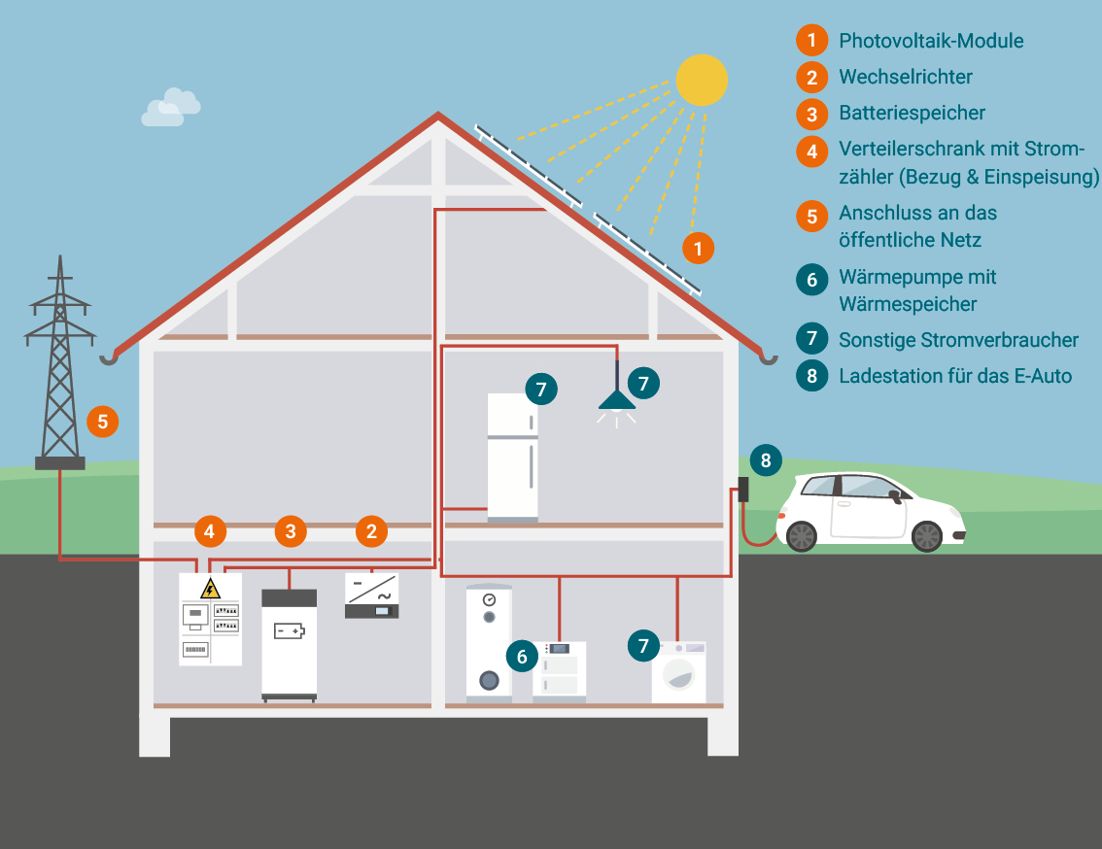
Nutzungsmöglichkeiten für den PV-Strom
Den Strom selbst zu nutzen, ist besonders sinnvoll.
Nutzerverhalten anpassen
(v.a. ohne Stromspeicher)
„Strom verbrauchen, wenn die Sonne scheint“
Betrieb einer Wärmepumpe, Ladestation für E-Auto (Wallbox) usw.
→ Steigerung der Eigenverbrauchsquote
und Autarkie*

Slide 4
Wirtschaftlichkeit
Aktuelle Vergütungsformen bis Ende 2026
Aktuelle Vergütungsformen
Volleinspeisung
= vollständige Einspeisung ins Netz
Überschusseinspeisung
= Eigenverbrauch + Teileinspeisung
Direktvermarktung*
= Verkauf an Strombörse
Vergütung**:
bis 10 kWp: 12,22 Ct / kWh
10 bis 40 kWp: 10,24 Ct / kWh
Vergütung**:
bis 10 kWp: 7,70 Ct / kWh
10 bis 40 kWp: 6,66 Ct / kWh
Vergütung:
Börsenstrompreis + Marktprämie***
abzüglich Direktvermarktungsgebühr
* aktuell verpflichtend für PV-Anlagen ≥ 100 kWp. ** Stand August 2026; garantiert vom Stromnetzbetreiber für 20 Jahre ab Inbetriebnahme; Vergütungshöhe abhängig von PV-Leistung und Zeitpunkt der Inbetriebnahme (Vergütungen sinken halbjährig um 1 % zum 01. Februar / August. *** Marktprämie wird bei geförderter Direktvermarktung von Netzbetreiber ausbezahlt; entspricht Differenz zur EEG-Einspeisevergütung; entfällt bei ungeförderter Direktvermarktung.

Slide 5
Wirtschaftlichkeit
Vergütungsformen ab 2027
Aktuelle Vergütungsformen
Volleinspeisung:
bis 10 kWp: 12,22 Ct / kWh
10 bis 40 kWp: 10,24 Ct / kWh
Überschusseinspeisung:
bis 10 kWp: 7,70 Ct / kWh
10 bis 40 kWp: 6,66 Ct / kWh
Direktvermarktung*:
Börsenstrompreis + Marktprämie
abzüglich Direktvermarktungsgebühr
Geplante Übergangsregeln für Inbetriebnahmen ab 01.01.2027*
Monate 1 – 36 (3 Jahre)
Übergangszahlung: 5,2 ct/kWh
(reduziert sich ab August 2027 halbjährig aufgrund Degression**)
Monate 37 – 84 (4 Jahre)***
Wechsel in Direktvermarktung:
Markterlöse plus 1,5 ct/kWh
Direktvermarktungsbonus
Ab 8. Jahr (unbefristet)
Ungeförderte Direktvermarktung
= Markterlöse aus Direktvermarktung****
* gilt zunächst für PV-Anlagen < 50 kWp; ab 2028 für PV-Anlagen < 25 kWp und von 2029 bis 2030 für PV-Anlagen < 7 kWp. PV-Anlagen ≥ 50 kWp unterliegen ab 2027 der geförderten Direktvermarktung. ** Übergangszahlung reduziert sich analog zum aktuellen Degressionsverfahren halbjährig um 1 Prozent. *** Direktvermarktungsbonus gilt nur für PV-Anlagen < 25 kWp. **** unterliegt im Tagesverlauf starken Schwankungen.

Slide 6
Beispielhafte Eigenverbrauchsquote
Einspeisen vs. selbst nutzen
Einfamilienhaus mit einer Photovoltaikanlage mit z.B. 8 kWp Leistung und 5 kWh Speicher
100 %
80 %
65 %
35 %
25 %
Netzeinspeisung
75 %
65 %
35 %
Selbstgenutzter
Strom
20 %
Erzeugter
PV-Strom
20 % Haushalt
20 % Haushalt
+15 % Speicher
20 % Haushalt
+15 % Speicher
+30 % Wärme-pumpe
20 % Haushalt
+15 % Speicher
+30 % Wärme-
pumpe
+10 % E-Auto
Alle Werte sind exemplarisch aber als realistische Größenordnung zu verstehen und können im Einzelfall – u.a. je nach Verbrauch und Nutzerverhalten – erheblich abweichen.

Slide 7
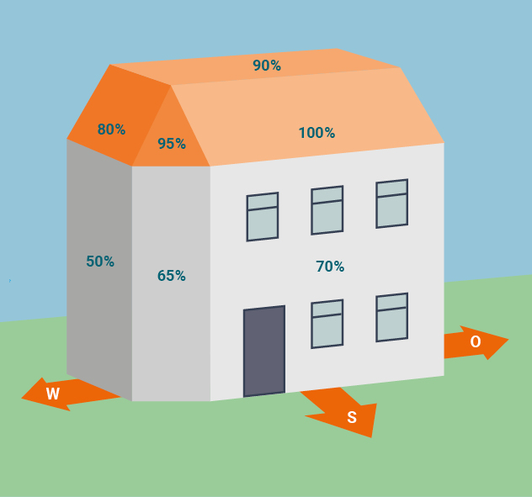
Ertrag bei unterschiedlicher Ausrichtung
Ausrichtung der Photovoltaikanlage
Süd: höchster Stromertrag
Ost-West: Stromerzeugung, wenn Bedarf am höchsten
Neigungswinkel
optimal: 30 – 35 °(höchster Ertrag)
minimal: 10 – 15 °(Selbstreinigungseffekt)
Verschattung
in Vorplanung berücksichtigen
ggf. Zusatzkomponenten einplanen*
Verschmutzung
regelmäßige Reinigung der Module sinnvoll

Slide 8
Photovoltaik-Anlage mit Wärmepumpe
Beispiel aus der Praxis:
Mehrfamilienhaus mit 4 Wohneinheiten (saniert zum Effizienzhaus 55)
PV-Anlage mit 10 kWp Leistung
Wärmepumpe 20 kW Leistung
Eigenverbrauchsquote steigt durch die Wärmepumpe wird mehr produzierter PV-Strom selbst genutzt
kWh
Photovoltaik-Ertrag reicht nicht für Wärmepumpenbetrieb im Winter

Slide 9
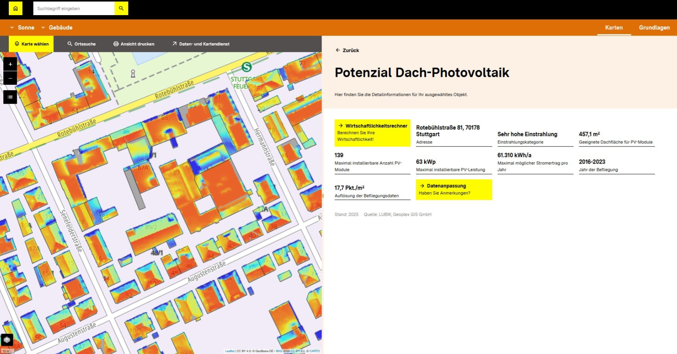
Ersteinschätzung
Energieatlas BW – Solarkataster
zeigt Solarpotenzial von Dachflächen
liefert hilfreiche Zusatzinformationen
z.B. Dachfläche, -ausrichtung, -neigung, etc.
ermöglicht überschlägige Wirtschaftlichkeitsberechnung mit umfangreichen Eingabemöglichkeiten
www.energieatlas-bw.de

Slide 10

Informationen für Mehrfamilienhäuser
Kostenfreier Leitfaden
Beinhaltet:
Vorstellung aller Betriebskonzepte
Schritt-für-Schritt-Anleitung zur
Projektumsetzung
Glossar mit Begriffserklärungen,
Musterdokumenten und weiteren
Informationen
energieagentur-regio-freiburg.eu/pv-mehrparteienhaus

Slide 11
PACKEN WIR’S AN!

